Slide 1
Dr. Rokiah Kusumapradja,SKM, MHA
Modul 1
PERUBAHAN PARADIGMA PADA
STANDAR AKREDITASI NASIONAL (SNARS 1- 2018 )

Slide 2
Standar
Akreditasi Nasional
2018 ( SNARS 1)

Slide 3
Akreditasi Dalam UU no 44 tentang RS
PASAL 40
1) Dalam upaya peningkatan mutu pelayanan Rumah Sakit wajib dilakukan akreditasi secara berkala minimal 3 (tiga) tahun sekali
2) Akreditasi Rumah Sakit sebagaimana dimaksud pada ayat (1) dilakukan oleh suatu lembaga independen baik dari dalam maupun dari luar negeri berdasarkan standar akreditasi yang berlaku.
3) Lembaga independen sebagaimana dimaksud pada ayat (2) ditetapkan oleh Menteri.

Slide 4
SUMBER ACUAN AKREDITASI RS BARU
International Principles for Healthcare Standards,
A Framework of requirement for standards, 3rd Edition December 2007, International Society for Quality in Health Care / ISQua
Joint Commission International Accreditation Standards for Hospitals 4 rd Edition, 2011
Instrumen Akreditasi Rumah Sakit, edisi 2007, Komisi Akreditasi Rumah Sakit / KARS
Standar-standar spesifik lainnya.
Notes:
Procedures were laid down for documenting hospitalisation for other illnesses whether cardiac or non-cardiac, and for events requiring the stopping of trial medication.
Procedures were also defined for cases of worsening heart failure or renal function. For the former, sequential options included increasing the dose of diuretics, decreasing or discontinuing calcium channel blockers, adjustment of the digoxin dose, increasing the dose of other non-ACE inhibitor vasodilators and increasing the background lisinopril dose from 2.5 to 5 mg. For the latter, decreasing or discontinuing diuretics or calcium channel blockers or non-ACE inhibitor vasodilators was considered together with a decrease in background lisinopril therapy.
Detailed procedures also existed for the starting and stopping of trial medication following an acute myocardial infarction. A listing of allowed and disallowed concomitant medication was provided and the procedure for recording serious adverse events was detailed.

Slide 5
Standar Nasional Akreditasi Rumah Sakit (SNARS) Edisi 1
No | Bab | Jml Std | Jml EP
1 | Sasaran Keselamatan Pasien (SKP) | 10 | 36
2 | Akses ke Rumah Sakit & Kontinuitas Pelayanan (ARK) | 23 | 100
3 | Hak Pasien & Keluarga (HPK) | 27 | 100
4 | Asesmen Pasien (AP) | 39 | 163
5 | Pelayanan & Asuhan Pasien (PAP) | 21 | 81
6 | Pelayanan Anestesi & Bedah (PAB) | 20 | 71
7 | Pelayanan Kefarmasian & Penggunaan Obat (PKPO) | 21 | 80
8 | Manajemen Komunikasi & Edukasi (MKE) | 13 | 49
9 | Peningkatan Mutu & Keselamatan Pasien (PMKP) | 19 | 80
10 | Pencegahan & Pengendalian Infeksi (PPI) | 28 | 107
11 | Tata Kelola Rumah Sakit (TKRS) | 28 | 127
12 | Manajemen Fasilitas & Keselamatan (MFK) | 24 | 105
13 | Kompetensi & Kewenangan Staf (KKS) | 26 | 96
14 | Manajemen Informasi & Rekam Medis (MIRM) | 21 | 77
15 | Program Nasional | 12 | 58
16 | Integrasi Pendidikan Kes dlm Pelayanan RS (IPKP) | 6 | 23
TOTAL JUMLAH STANDAR & ELEMEN PENILAIAN |  | 338 | 1353

Slide 6
Perubahan Paradigma Standar Akreditasi Baru
Tujuan akreditasi: QUALITY AND SAFETY
Standar akreditasi: MEMENUHI kriteria –kriteria internasional dan bersifat dinamis
Peran Direktur sangat sentral
PATIENT CENTRE CARE
PATIENT SAFETY
CONTINUITY OF CARE
CONTINOUS QUALITY IMPROVEMENT
Pedoman dan cara survei akreditasi → TRACER METHODOLOGY ( METODE TELUSUR)
Kepatuhan terhadap SPO,Standar dan etika Profesi

Slide 8
PARADIGMA BARU PELAYANAN KESEHATAN
Patient Centered Care sebagai Pola Terkini dalam Pelayanan Pasien
‘Patient-centered care’ sebagai “asuhan yang menghormati dan responsif terhadap pilihan, kebutuhan dan nilai-nilai pribadi pasien. Serta memastikan bahwa nilai-nilai pasien menjadi panduan bagi semua keputusan klinis”

Slide 9
Standar Akreditasi RS
pada badan Internasional
Patient
Centered Care
Fokus Pasien
Quality & Safety
of Patient Care

Slide 10
Patient centered care
View patients as multi-dimensional
body
connection
mind
spirit

Slide 11
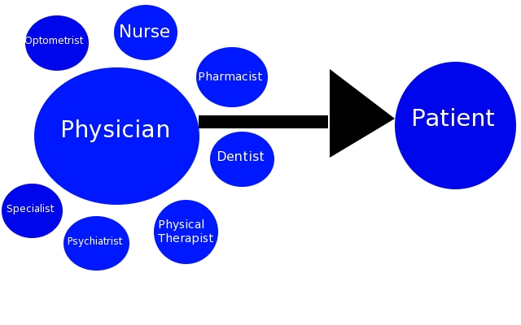
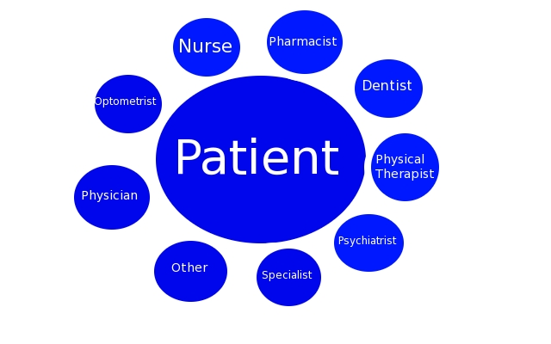
Pada Model tradisional dalam yan kes, dokter merupakan unit sentral/ pusat dalam model yan kes
Pedekatan yg lebih modern dlm yan kes sekarang, diterapkan dgn cepat di banyak RS di seluruh dunia, model tim interdisiplin :
→ model ini telah menggeser semua PPK menjadi disekitar pasien
→ berfokus pada PCC
→ Sbg tambahan, semua profesi sama pentingnya bila tiba pada kontribusi setiap profesional yan kes tthd pasien dan tim

Slide 12
Model Patient Centered Care
(Interdisciplinary Team Model – Interprofessional Collaboration)
DPJP
Perawat
Apoteker
Clinical/Team Leader
Review Asuhan
Secara kolaboratif melakukan sintesa & integrasi asuhan pasien
Fisio
terapis
Ahli
Gizi
Pasien,
Keluarga
Radio
grafer
Analis
Lainnya
Patient Centered Care (PCC) → Pasien adalah pusat pelayanan, Pasien adalah bagian dari tim Profesional Pemberi Asuhan (PPA) diposisikan di sekitar pasien, dgn kompetensi yg memadai, sama pentingnya pada kontribusi profesinya, tugas mandiri, delegatif, kolaboratif, merupakan model Tim Interdisiplin Peran & fungsi DPJP : sebagai Clinical Leader, melakukan Review, Sintesa , Integrasi asuhan pasien, Koordinasi (dapat oleh PPA lain) PCC merupakan pendekatan modern, inovatif, sudah menjadi trend global dalam pelayanan RS

Slide 13
Proses Asuhan Pasien
Patient Care
2 “blok”
kegiatan
1
Asesmen Pasien (Skrining, “Periksa Pasien”) Pengumpulan Informasi : Anamnesa, pemeriksaan, pemeriksaan lain / penunjang, dsb Analisis informasi : dihasilkan Diagnosis / PRoblem / Kondisi, → identifikasi Kebutuhan Yan Pasien Susun Rencana Pelayanan/Care Plan : untuk memenuhi Kebutuhan Yan Pasien
(IAP)
Profesinal Pemberi Asuhan
(PPA)
S
O
Asesmen Ulang
A
P
2
*Implementasi Rencana *Monitoring
(IM)

Slide 14
Beberapa metode pencatatan asesmen
SOAP : Subjective, Objective, Assessment, Plan
ADIME : Assessment, Diagnosis, Intervention (+ Goals), Monitoring, Evaluation
DART : Description, Assessment, Response, Treatment

Slide 15
The Equip Framework ( the ACHS Standards )
CONTINUUM OF CARE
( 8 Phases of an Episode of Care )
1.Access 8.Community
2.Entry Management
3.Assessment 7.Separation
4.Care planning
6.Evaluation
5.Implementation
of Care
Leadership& safe Practice
Management & Environment
Human Information
Resource management
Management
IMPROVING PERFORMANCE FUNCTION

Slide 16
Akreditasi Sebagai Upaya Peningkatan Mutu Berkesinambungan
AKREDITASI
AKREDITASI
TAHUN
1
2
3
4
5
6

Slide 17
Akreditasi Sebagai Upaya Peningkatan Mutu Berkesinambungan
Pendampingan
AKREDITASI
Pendampingan
Pendampingan
AKREDITASI
Pendampingan
Pen
AKREDITASI
1
2
3
4
5
6
TAHUN

Slide 18
STANDAR AKREDITASI VERSI 2018
Versi 2018
Berfokus Pada Pasien
Focus utama Pada Proses , Output Dan Outcome
Kuat Pada Implementasi → Melibatkan Seluruh Petugas
Kesinambungan Pelayanan ( continuum of care )

Slide 19
PERUBAHAN CARA DAN PROSES SURVEI
METODE TELUSUR
Metode evaluasi untuk menelusuri sistem pelayanan RS secara efektif dengan mencari bukti bukti implementasi mutu pelayanan dan keselamatan pada pelayanan pasien yg dirawat di rumah sakit

Slide 20
TELUSUR
WAWANCARA DENGAN PASIEN, DOKTER, PERAWAT,APOTEKER DAN STAF PELAKSANA LAINNYA
MELAKUKAN OBSERVASI TERHADAP LINGKUNGAN KERJA RS
MENELITI DOKUMEN DAN BUKTI-BUKTI PELAKSANAAN LAINNYA

Slide 21
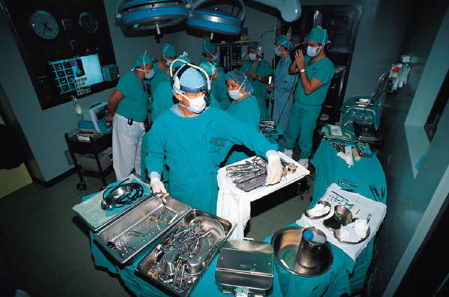
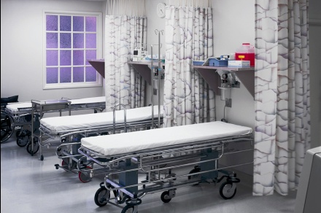
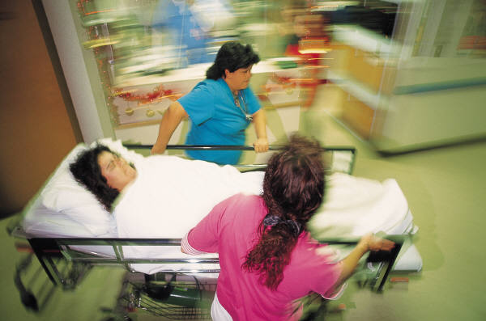
METODE TELUSUR (TRACER STUDY)
2 TIPE METODE TELUSUR
Telusur Pasien: mengikuti alur pengobatan ( treatment path ) dari individu pasien di dalam RS
Telusur Sistem : mengikuti suatu proses ( process ) di RS dari mulai sampai akhir.
Sistem Manajemen Obat
Sistem Manajemen Pencegahan dan Pengendalian Infeksi
Sistem Manajemen Data

Slide 22
Apa yang dimaksud dg telusur ( Tracer)?
Metode asesmen kunci ➔JCI
“telusur / Tracer” suatu penelusuran pasien secara riil pada alur pelayanan pasien selama dirawat di RS dengan menggunakan catatan medis sebagai petunjuk ( guide )
Sepanjang proses pelayanan pasien , JCI mengobservasi dan mengases kepatuhan terhadap standar
Memberi kesemapatan untuk memahami kinerja RS dari perspektif pasien.

Slide 23
Tracer akan memeriksa sistem dan proses yang berjalan di rumah sakit dengan cara:
Mengikuti perjalanan perawatan seorang pasien di rumah sakit.
Mengikuti seluruh prosesnya dari awal hingga akhir.
Merupakan bagian dari program peningkatan mutu pelayanan.

Slide 24
Unsur-unsur dalam tracer :
Mereview rekam medis pasien bersama dengan staf-staf yang bertanggung jawab pada perawatan pasien, pengobatan serta layanan yang diberikan.
Observasi langsung untuk perawatan pasien
Observasi proses pengobatan
Observasi pencegahan infeksi dan pengendalian
Observasi proses perencanaan perawatan.
Diskusi menggunakan data rumah sakit.
Langkah2 peningkatan kualitas yang sudah dilakukan, Informasi / data yang sudah dipelajari, Perbaikan menggunakan data yang ada , serta penyebaran datanya

Slide 25
Observasi dampak lingkungan pada area keamanan / keselamatan serta peran staf dalam meminimalkan risiko lingkungan.
Observasi pemeliharaan peralatan medis dan diskusi dg staf yang bertanggung jawab atas pemeliharaan peralatan medis.
Wawancara dengan pasien atau keluarga (jika diijinkan olehpasien atau keluarga). Diskusi akan berfokus pada program perawatan yang sesuai , serta akan mencoba untuk memverifikasi masalah yang timbul.
Mengeksplorasi alur pasien dan penanganan / manajemen bila ada gawat darurat.
Dll.

Slide 26
Regulasi
Nasional/
Referensi
Survei
Akreditasi
D
Telusur
Regulasi RS:
Kebijakan
Pedoman/ Panduan
SPO
Implementasi
O
W

